Slide 1



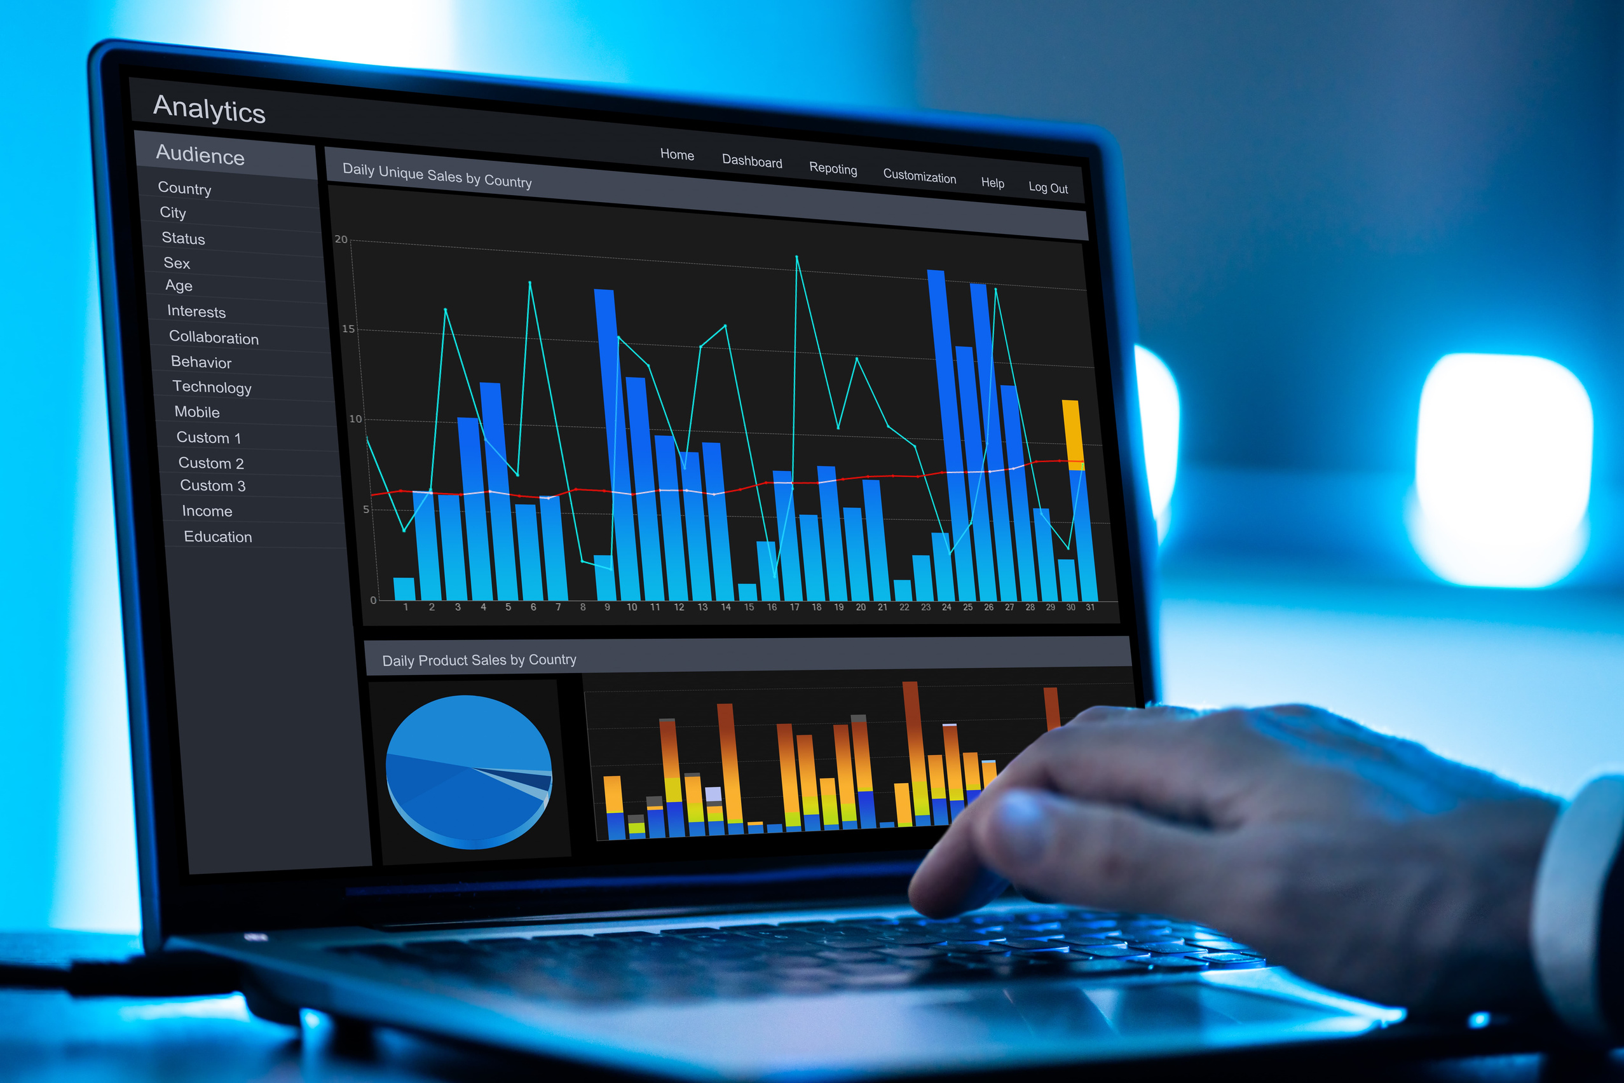
Nhóm 14
Phân tích hành vi người dùng ứng dụng AI di động trên nền tảng Big Data

Slide 2

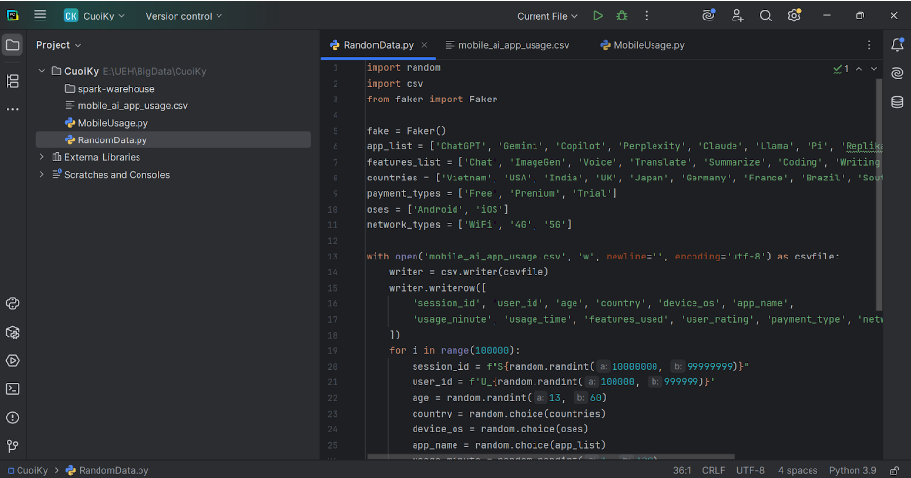
Giới thiệu đề tài & mục tiêu
Dữ liệu giả lập bằng lib Faker hơn 100.000 dòng, 12 thuộc tính
Sử dụng Hadoop, Spark SQL, Spark MLlib
Phân nhóm người dùng
Dự đoán khả năng nâng cấp Premium
Thực hành pipeline BigData thực tế

Slide 3
Quy trình thực hiện
Bước 1: Sinh dữ liệu lớn (Python Faker)
Bước 2: Lưu trữ trên Hadoop HDFS
Bước 3: Xử lý, truy vấn với Spark SQL
Bước 4: Xây dựng và đánh giá mô hình ML (MLib)
Bước 5: Trực quan hóa các mô hình MLib

Slide 4


Phân tích dữ liệu với Spark SQL
Các truy vấn nhóm đã thực hiện:
Đếm số user duy nhất mỗi quốc gia
Thời gian sử dụng trung bình của từng ứng dụng theo từng hệ điều hành
Top 5 ứng dụng AI có tổng thời lượng sử dụng cao nhất
Tỷ lệ người dùng Premium theo quốc gia
Trung bình rating từng loại network
Tỷ lệ sử dụng các app AI theo độ tuổi
Số lượng phiên sử dụng của từng ứng dụng AI theo loại thanh toán
Phân tích khung giờ sử dụng cao điểm trong ngày
Ứng dụng có tỷ lệ chuyển đổi từ Free sang Premium cao nhất
Phân tích số lượng phiên theo từng feature được sử dụng
Phân tích mối quan hệ giữa thời lượng sử dụng và mức đánh giá theo session ngắn/vừa/dài
Nhóm tính năng nào có rating trung bình cao nhất

Slide 5
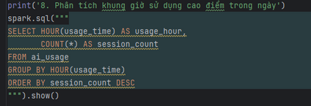
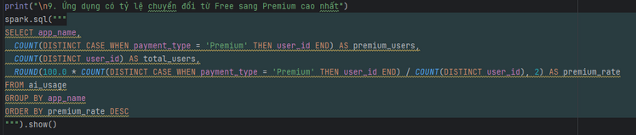
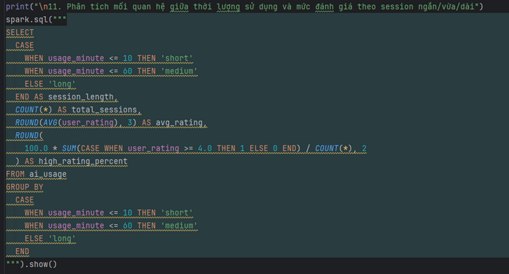
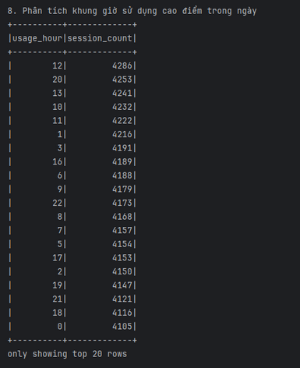
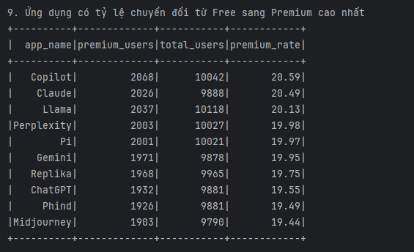
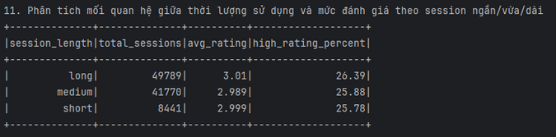
Phân tích dữ liệu với Spark SQL
8. Phân tích khung giờ sử dụng cao điểm trong ngày
“Các khung giờ 12h, 20h, 13h và 10–11h là thời điểm có số lượng phiên truy cập cao nhất, đều trên 4.200 phiên mỗi giờ”
9. Tỷ lệ chuyển đổi Free → Premium:
“Các app như Gemini, Phind, ChatGPT có tỷ lệ chuyển lên Premium cao – insight quan trọng cho phát triển sản phẩm.”
11. Phân tích mối quan hệ giữa thời lượng sử dụng và mức đánh giá theo session ngắn/vừa/dài
“Những người dùng ở lại lâu hơn trong mỗi phiên thường có trải nghiệm tốt và sẵn sàng cho điểm cao hơn.”

Slide 6

PHÂN CỤM & DỰ ĐOÁN HÀNH VI – Spark MLlib
Phân tích nâng cao với MLlib
Phân cụm KMeans (unsupervised)
3 nhóm hành vi: Thụ động – Trung bình – Tích cực
Hỗ trợ doanh nghiệp cá nhân hóa chăm sóc khách hàng
Dự đoán khả năng nâng cấp Premium (supervised)
Logistic Regression & Random Forest
Random Forest kết quả tốt nhất (AUC ~0.53), nhận diện tốt hơn user tiềm năng
Hỗ trợ xác định đối tượng ưu tiên cho chiến dịch upsell

Slide 7
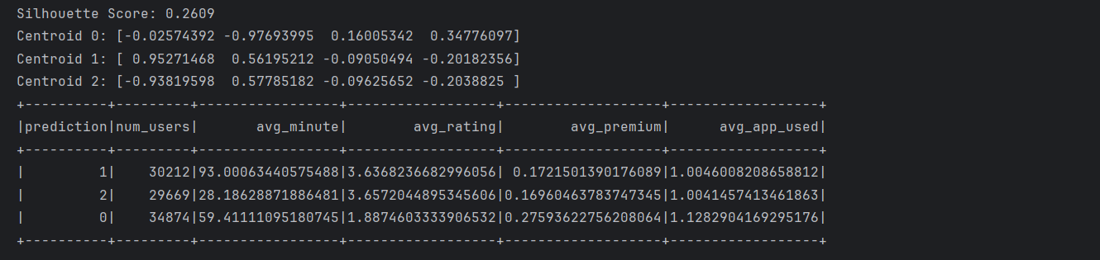
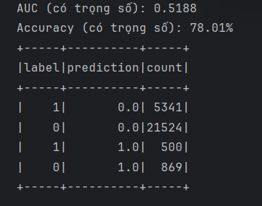
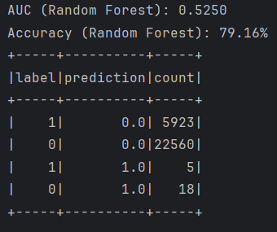
PHÂN CỤM & DỰ ĐOÁN HÀNH VI – Spark MLlib
Phân cụm KMeans (unsupervised)
Dự đoán khả năng nâng cấp Premium (supervised)

Slide 8
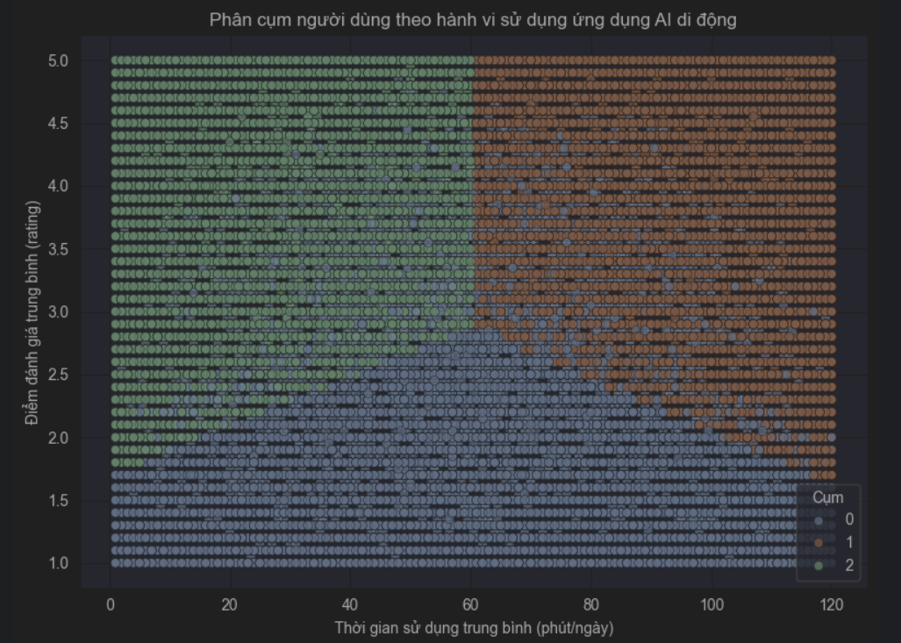
TRỰC QUAN HÓA KẾT QUẢ PHÂN TÍCH MLlib
Biểu đồ 1: Phân cụm người dùng (KMeans – scatter plot)
Mỗi chấm là 1 user, màu sắc theo nhóm hành vi (Thụ động, Trung bình, Tích cực).
Hình minh họa: scatter plot 2 chiều (avg_minute, avg_rating), mỗi màu 1 cụm.
Ý nghĩa: Doanh nghiệp nhìn rõ các phân khúc khách hàng, từ đó cá nhân hóa dịch vụ, chăm sóc phù hợp.

Slide 9
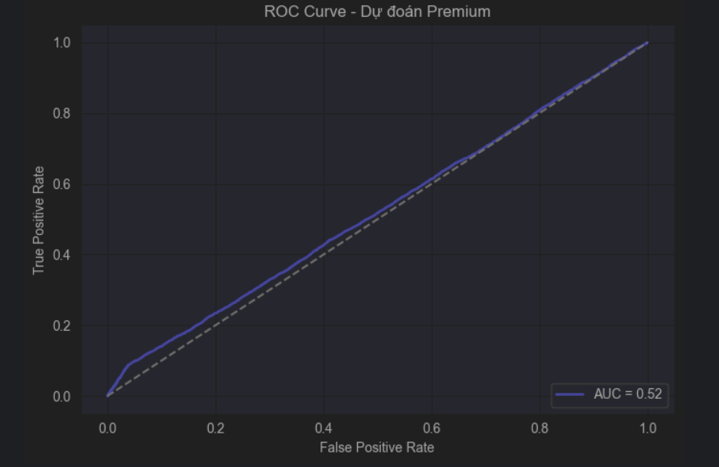
TRỰC QUAN HÓA KẾT QUẢ PHÂN TÍCH MLlib
Biểu đồ 2: Đánh giá mô hình phân loại Premium (ROC Curve)
Đường cong ROC cho thấy khả năng phân biệt user Premium/Non-Premium.
Hình minh họa: ROC curve với giá trị AUC ~0.52.
Ý nghĩa: Dễ dàng đánh giá hiệu quả dự đoán, hỗ trợ ra quyết định marketing, upsell.

Slide 10



Kết luận & Hướng phát triển
Pipeline Big Data hoàn chỉnh:
Sinh dữ liệu – Lưu trữ – Xử lý – Phân tích – ML
Kết quả nổi bật:
Phân cụm user & dự đoán Premium
Hạn chế:
Dữ liệu giả lập, chưa khai thác nhiều thuộc tính định tính, do còn hạn chế về cấu hình máy
Hướng phát triển:
Áp dụng trên dữ liệu thực tế
Bổ sung nhiều đặc trưng
Xây dựng dashboard thời gian thực
Thử nghiệm các mô hình ML nâng cao hơn

Slide 11

Cảm ơn thầy và các bạn đã lắng nghe

